Slide 1
Conference System
Patrick Robinson
Bastian Mager

Slide 2
Inhaltsverzeichnis
Use Cases (TODO UPDATE DIAGRAM?)
Kontextabgrenzung
Komponentenschichten
Page Flow Entwurf (TODO)
Verteilungsdiagramm
Komponentenschichten 2 (REPLACE TITLE)
Komponentenentwurf (TODO UPDATE DIAGRAM)
Klassendiagramm Entities
Authentifizierung (TODO)

Slide 3
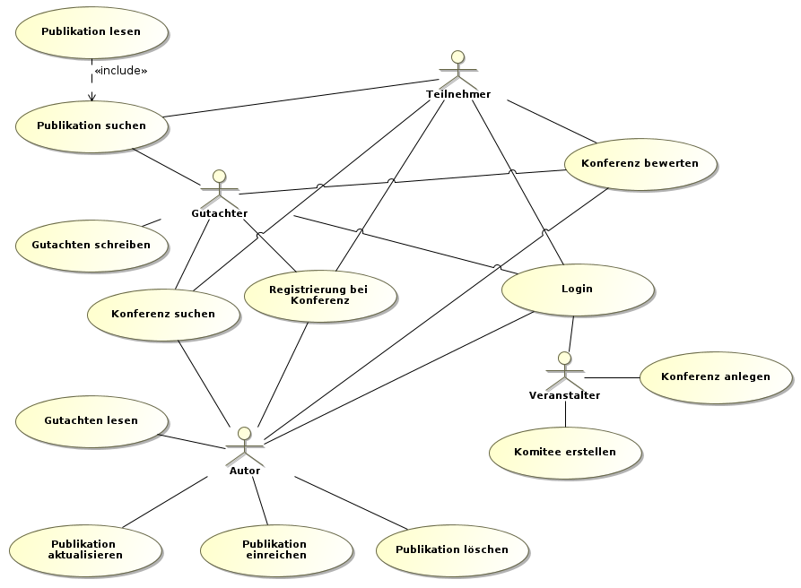
Use Cases

Slide 4
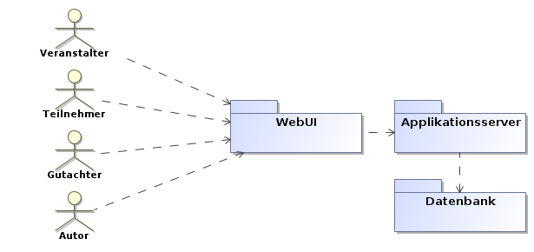
Kontextabgrenzung

Slide 5
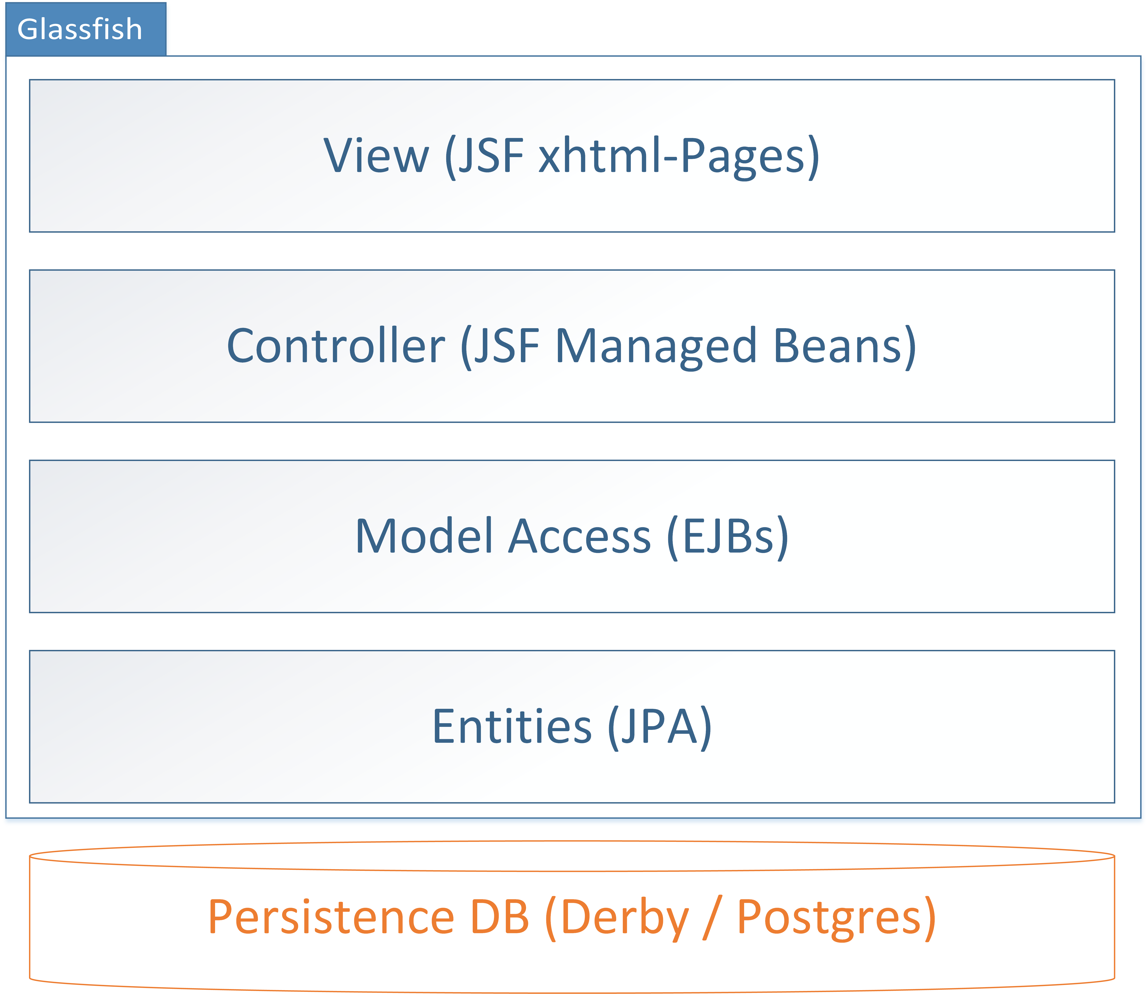
Komponentenschichten

Slide 6
Page Flow

Slide 7
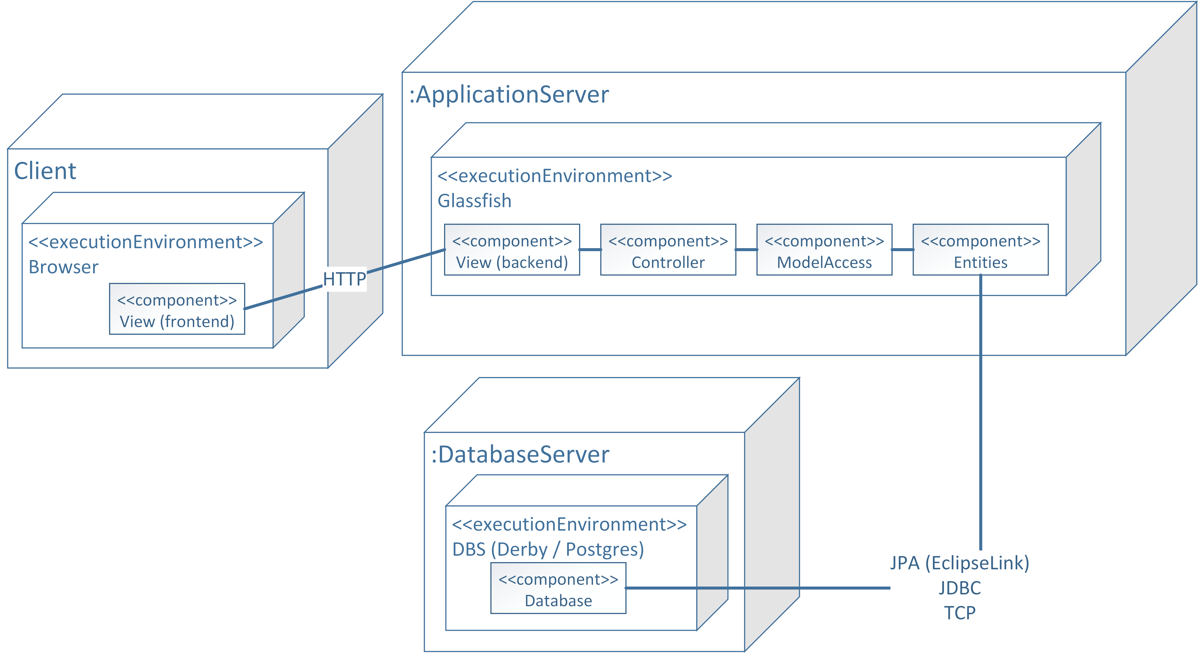
Verteilungsdiagramm

Slide 8
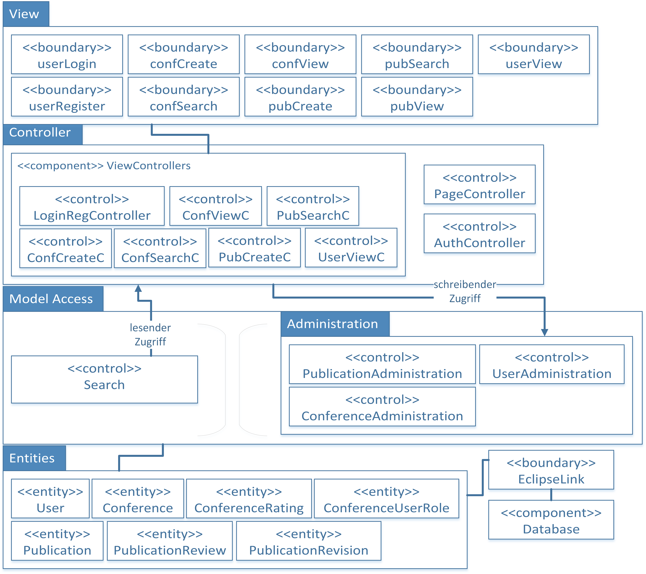
Lesender und schreibender Zugriff streng getrennt (CQRS)

Slide 9
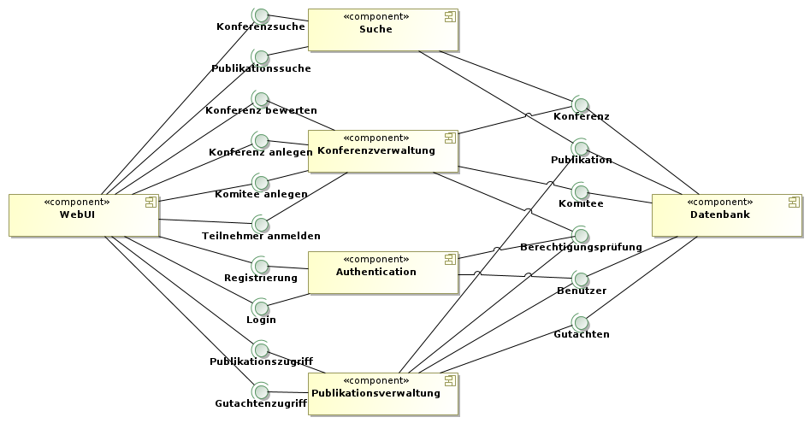
Komponentenentwurf

Slide 10
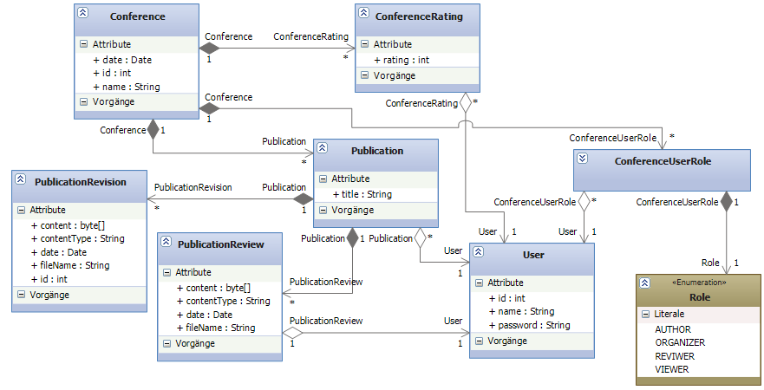
Klassendiagramm Entities
Anemic Domain Model
Keine Methoden (außer Getter und Setter)
Verarbeitende Methoden befinden sich im Model Access
Nutzer kann unterschiedliche Rollen in verschiedenen Konferenzen haben

Slide 11
Authentifizierung

